Slide 1
支付系统微服务化实践
凤凰牌老熊
2017-5-20

Slide 2
目录
为什么要重构系统
SSH 架构
重构时机选择
基础设施支持
软件过程改进
日志采集
监控与报警
重构-技术选型
重构-横向拆分
重构-纵向拆分
服务演化
效果评估

Slide 3
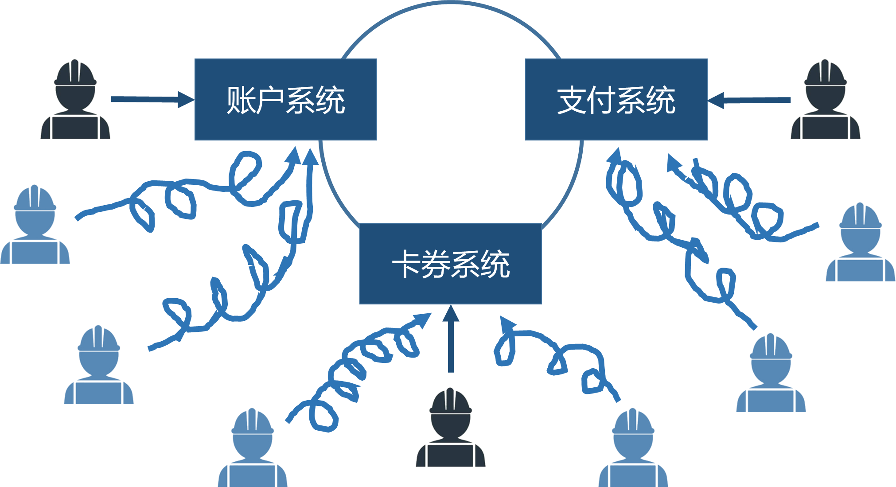
一、 开发现状
人员的添加并未带来开发效率的提升
解决代码冲突需要占用大量时间。
新员工需要至少一个月的适应期才能上手。

Slide 4
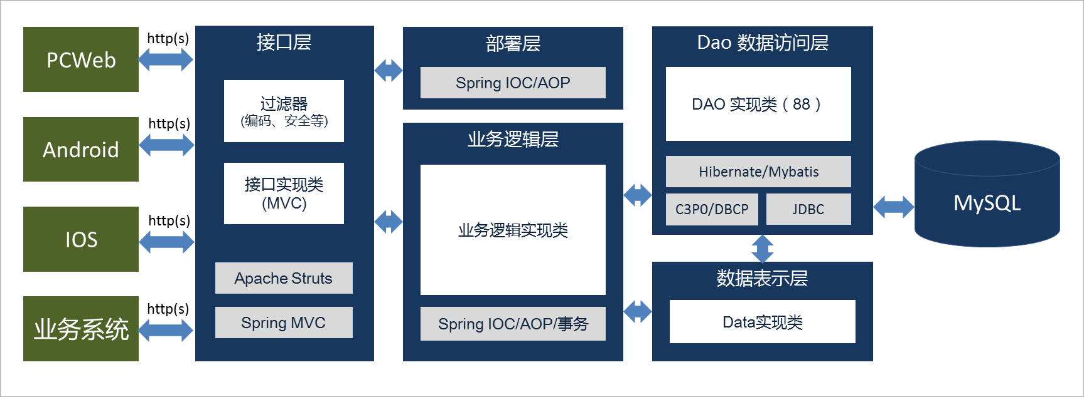
二、 SSH 架构
隐藏数据库的实现细节，为优化带来困难
测试难度大
开发分支多
多次测试
测试环境构建难
难用新技术
可扩展性差
单一数据库
代码耦合
非单向依赖， 被接口层侵入；
接口设计难度高，大量使用map作为输入输出
不彻底的抽象，业务逻辑侵入接口层
边界模糊， 服务之间耦合度高，关系复杂
设计难度高
性能提升困难
版本控制复杂
侵入性强
系统臃肿
上线风险高
学习周期长
类关系复杂
分支合并频繁
合作成本高

Slide 5

三、重构的时机选择
理想
现实
失败
最佳实践
很忙
很忙
开发
+
重构
开发
重构
项目1
较忙
70%
重构
重构
较忙
很忙
开发
+
重构
开发
很忙
项目2
重构
较忙
重构
较忙
重构
30%
很忙
很忙
开发
项目3

Slide 6
四、 基础设施支持
过程支持
微服务系统
数据库
任务管理
(jira、Redmine)
内存数据库
(redis,couchbase)
文档数据库
(Mongodb)
版本控制
(git,svn)
架构支持
数据仓库
(Hbase,Hive)
关系数据库
(MySQL,Postgre)
基础框架
(springboot, Netflix, Dubbo)
服务注册
(Eureka，zookeeper)
配置管理
(spring config)
代码审核
(gitlab, gerrit)
Metrics
(spring metrics)
Logging
(ELK)
容错
(Hystrix)
全文检索
(elastic，solar)
图数据库
(neo4j)
代码审计
(pmd, sonar)
运行环境
虚拟化
(VMWare, AWS, Docker)
并行计算
(Hadoop, Spark)
监控报警
(Zabbix,Ganglia)
消息系统
(ActiveMQ，Kafka)
网关
(Zuul, Nginx)
自动部署
(Jenkins)

Slide 7
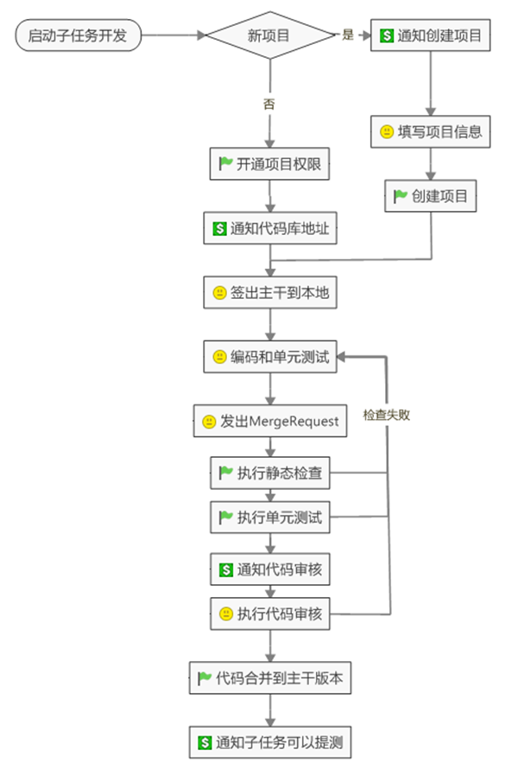
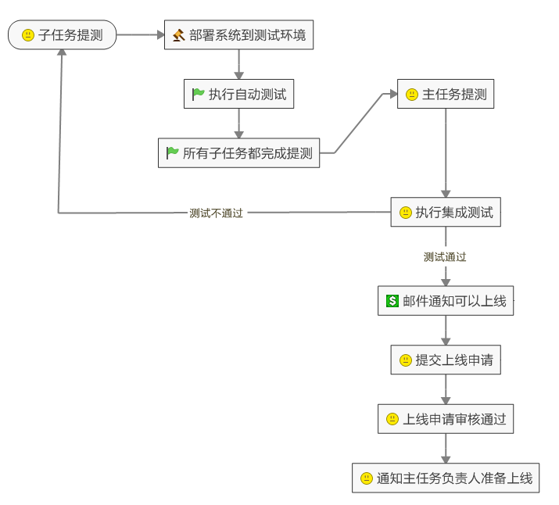
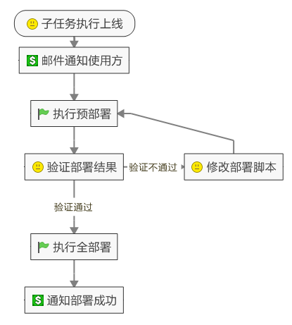
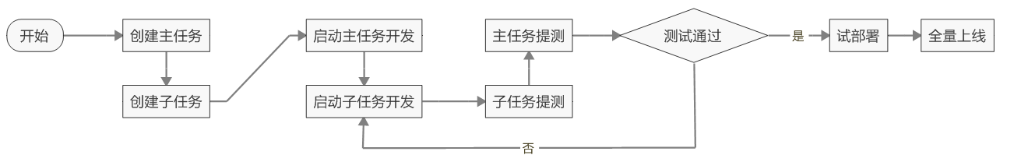
五、 软件过程支持
开发
测试
部署
流程
自动化
Jira
快速
迭代
持续
交付
软件过程

Slide 8
六、 日志与跟踪
App Server
Kafka
Flume
（Kafka Consumer）
日志仓库
(elastic)
日志查询
(elastic)
App
Logging Topic
Logback
Monitor
（Kafka Consumer）
监控代理
(zabbix agent)
监控系统
(zabbix)
log files
Logging Topic
Statistics
（Kafka Consumer）
统计数据库
(Hive)
统计报表
Flume Agent
Logging Topic
Alert
（Kafka Consumer）
报警平台
Source
Channel
Logging Topic
Tracer
（Kafka Consumer）
调用链分析
Sink

Slide 9
七、 监控与报警
订单量
订单额
支付成功率
业务监控
服务监控
QPS
响应时间
系统错误
状态码
第三方接口监控
容器监控
活动线程
等待线程
活动会话
处理时间
进出流量
状态码
调用链监控
JVM内存使用
线程数量
GC内存回收
数据库监控
JVM监控
系统监控
CPU使用率
磁盘IO
内存使用率
带宽使用率

Slide 10
八、 重构-技术选型
RPC vs Http/Json
Apache Thrift vs Dubbo vs Spring Boot
Redis vs Couchbase
Zuul vs Zookeeper
Zabbix vs Ganglia

Slide 11
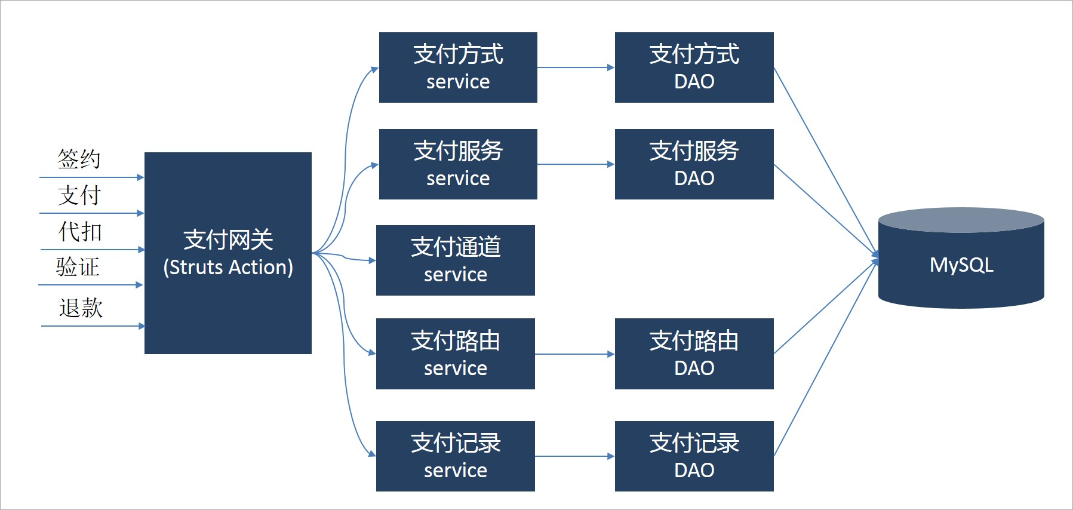
九、 重构-横向拆分
9.1 原系统架构

Slide 12
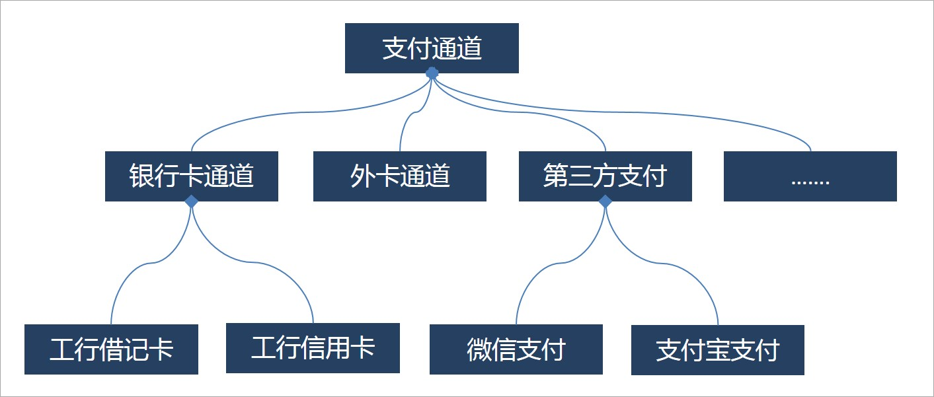
九、 重构-横向拆分
9.1 原系统架构-支付通道

Slide 13
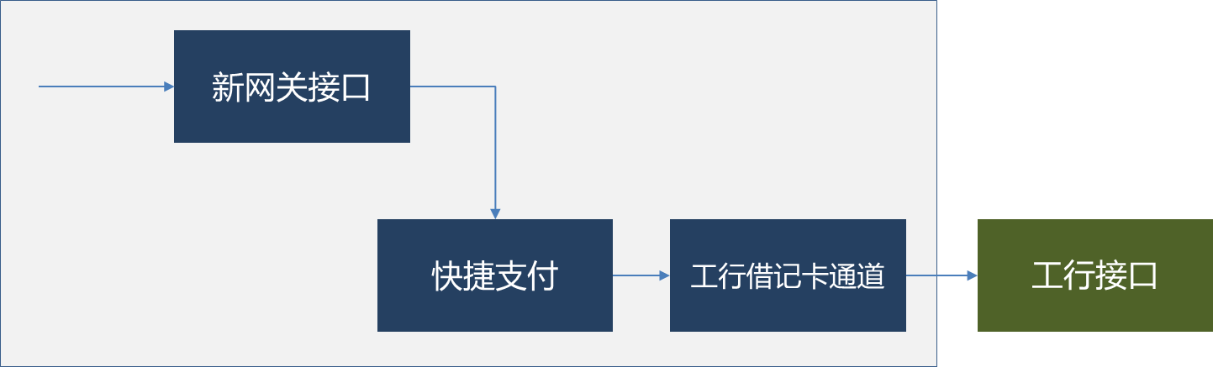
九、 重构-横向拆分
9.2 功能分解
链式模式

Slide 14
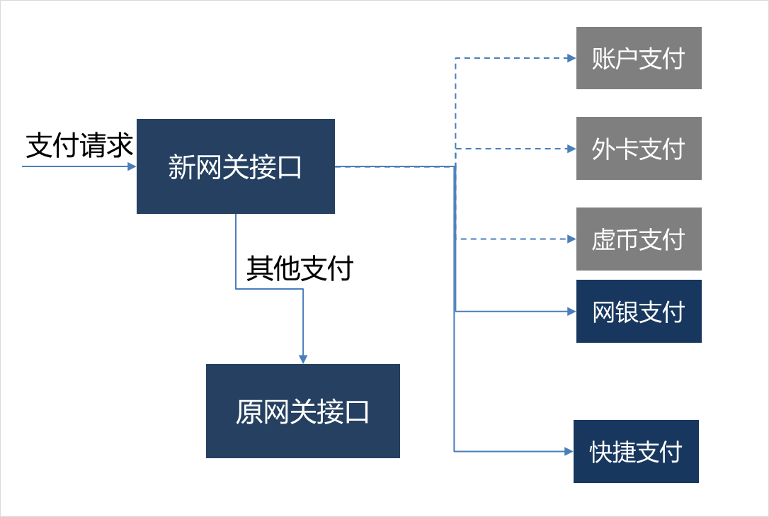
九、 重构-横向拆分
9.3 网关拆解
Proxy模式

Slide 15
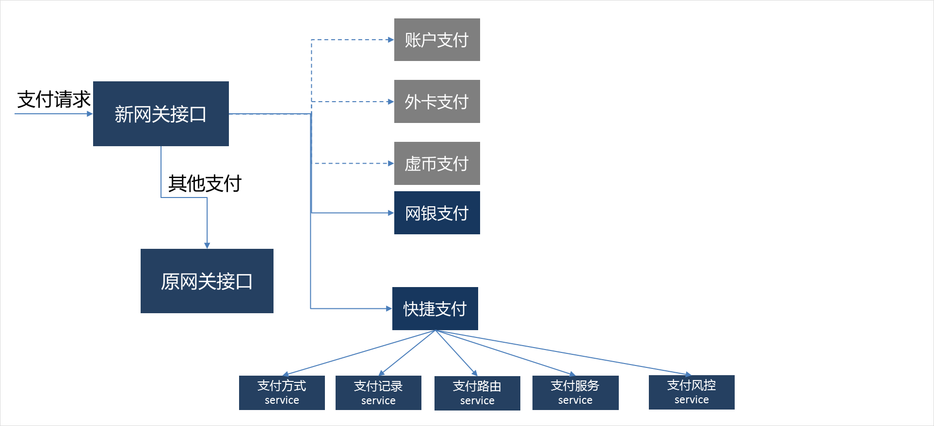
九、 重构-横向拆分
9.4 功能下沉
聚合模式

Slide 16
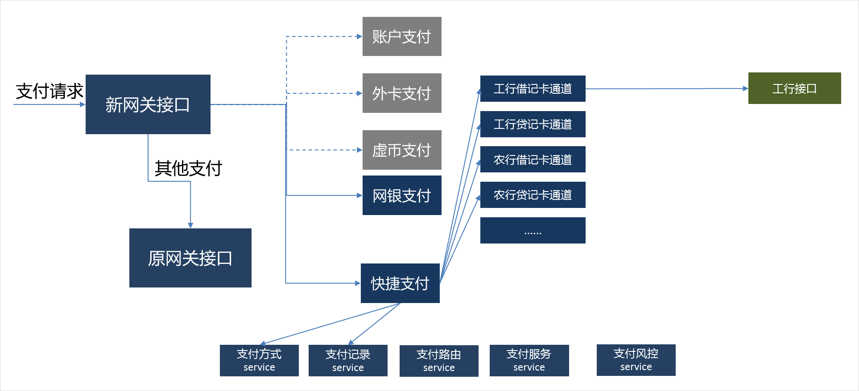
九、 重构-横向拆分
9.5 进程内继承与进程外接口
Proxy模式

Slide 17
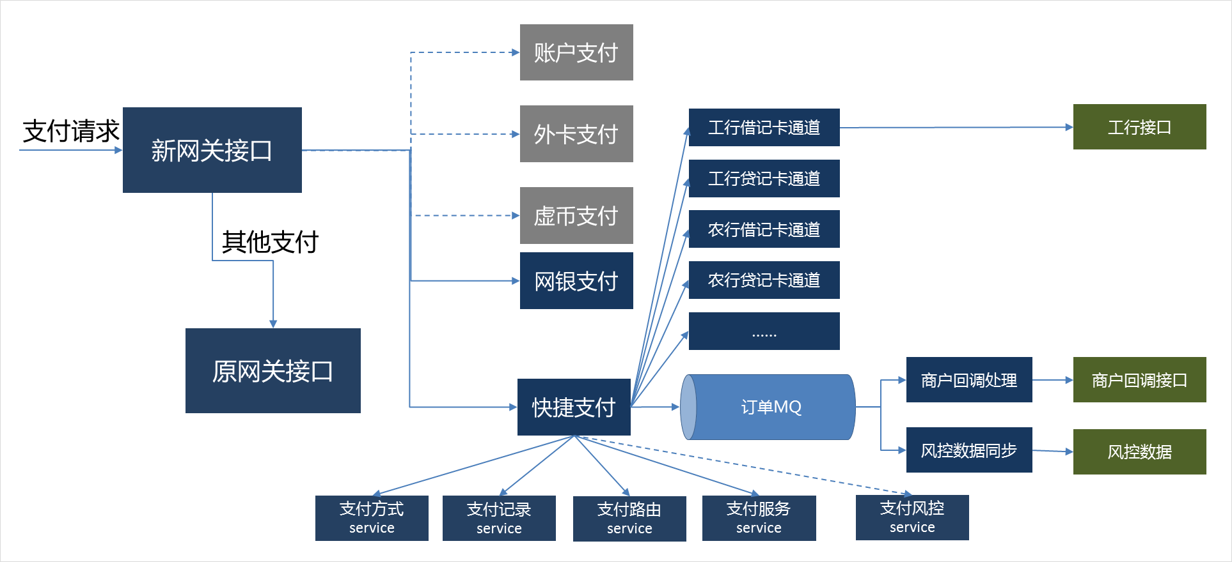
九、 重构-横向拆分
9.6 进程内调用与异步通知
异步消息模式

Slide 18
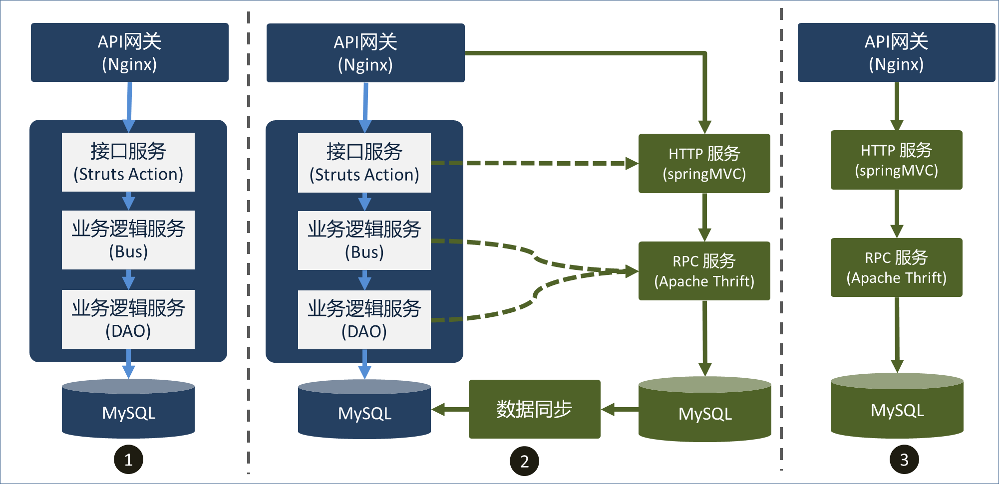
十、 重构-纵向拆分

Slide 19
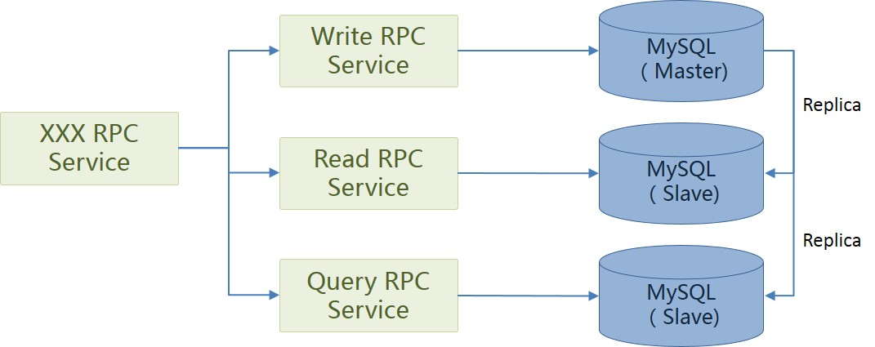
十一、 服务演化
11.1 读写分离

Slide 20
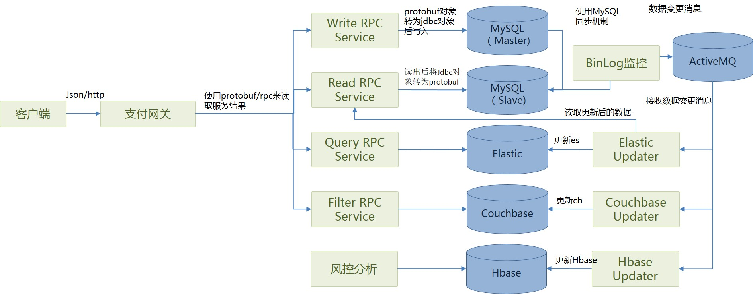
十一、 服务演化
11.2 按需优化

Slide 21
十二、 效果评估
37
162
11
37
4
5
开发人数
项目总数
上线频率(周)

Slide 22

谢谢！
微信公众号： 凤凰牌老熊

